Slide 1

경매 사이트 제작
엄마 나 이거4조
고재균 신승훈 윤태경

Slide 2
■ 목차
01 프로젝트 개요
- 개발동기 및 기획의도
02 프로젝트 상세
- 구조도
- ERD
03 프로젝트 시연
- 기능소개
04 진행 프로세스
- 개발일정
- 개발환경
- 마치며

Slide 3
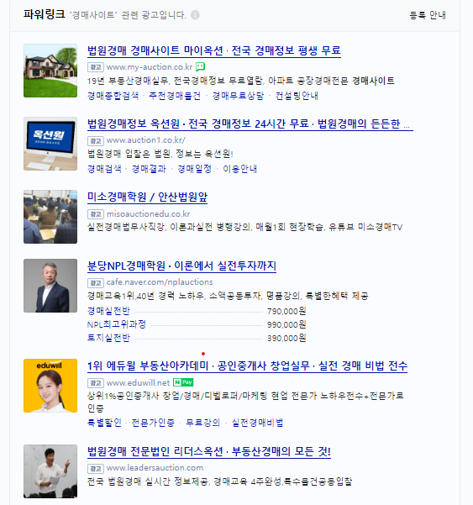
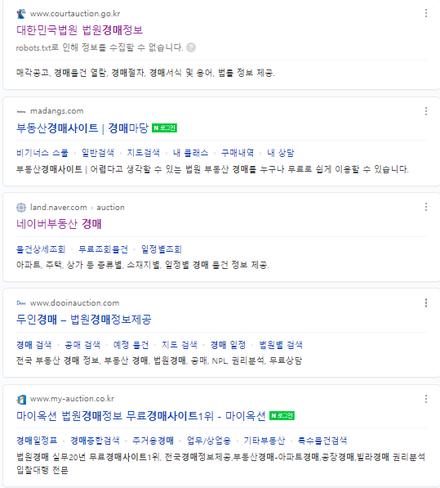
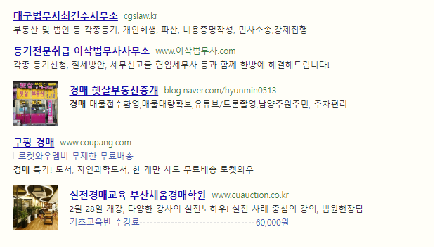
■ 프로젝트 개요
▶ 1 개발동기 및 기획의도
당근과 같은 중고거래처럼 나의 물건을 좀 더 가치있게 판매하고 싶지만
여러 포털사이트에 검색결과 원하는 경매사이트는 찾을 수 없었습니다.

Slide 4
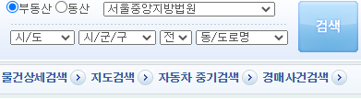

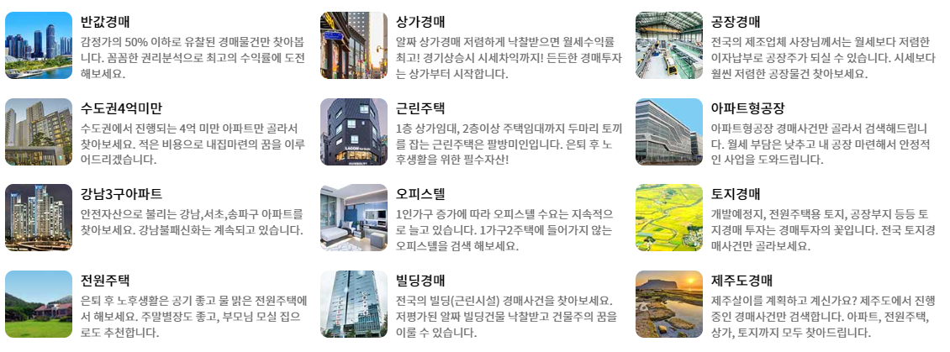

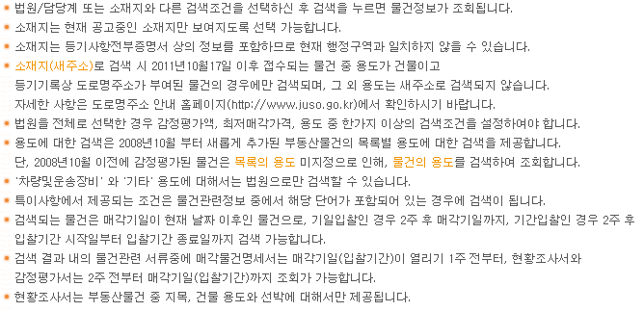
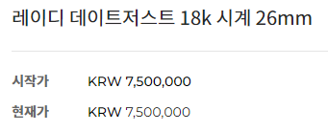
■ 프로젝트 개요
▶ 1 개발동기 및 기획의도
고가의 경매품. 어려운 전문용어. 값비싼 수수료.
경매를 쉽고 친근하게 다가가기 위한 사이트도 하나쯤 필요했습니다.

Slide 5
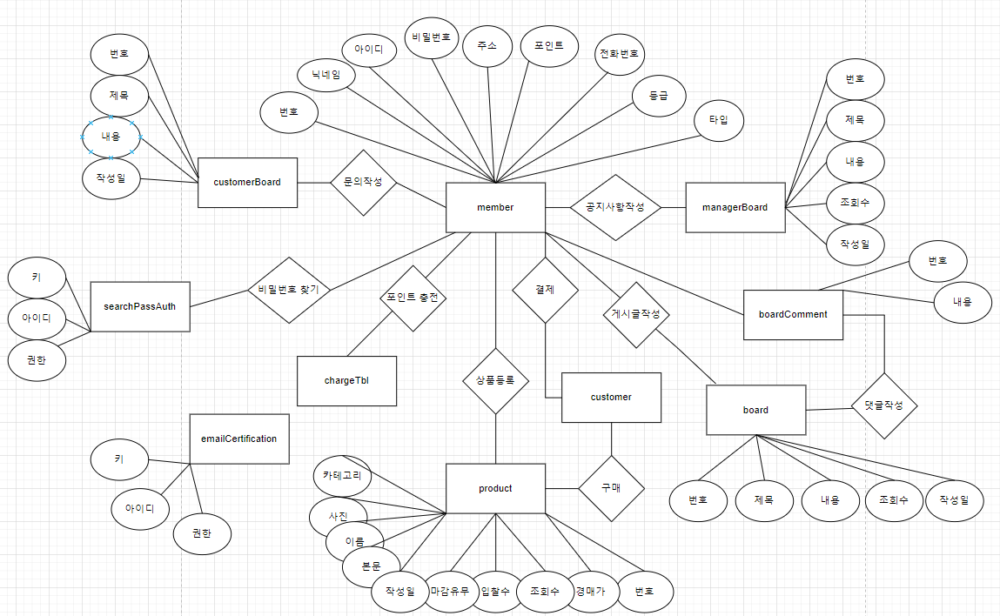
■ 프로젝트 개요
▶ 2-1 구조도

Slide 6
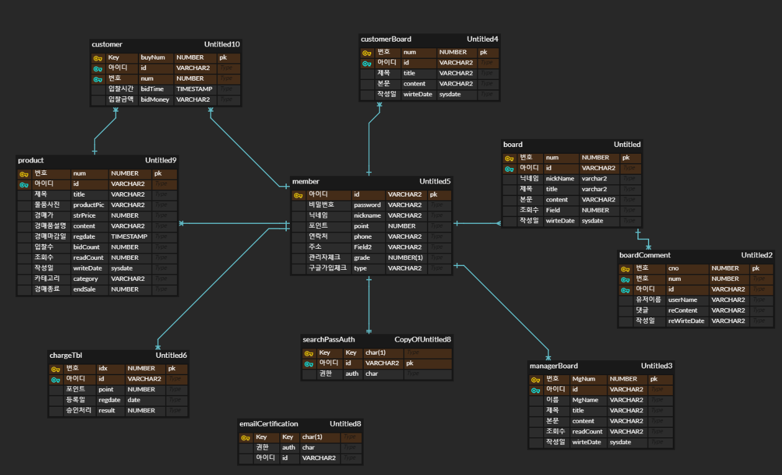
■ 프로젝트 개요
▶ 2-2 ERD

Slide 7
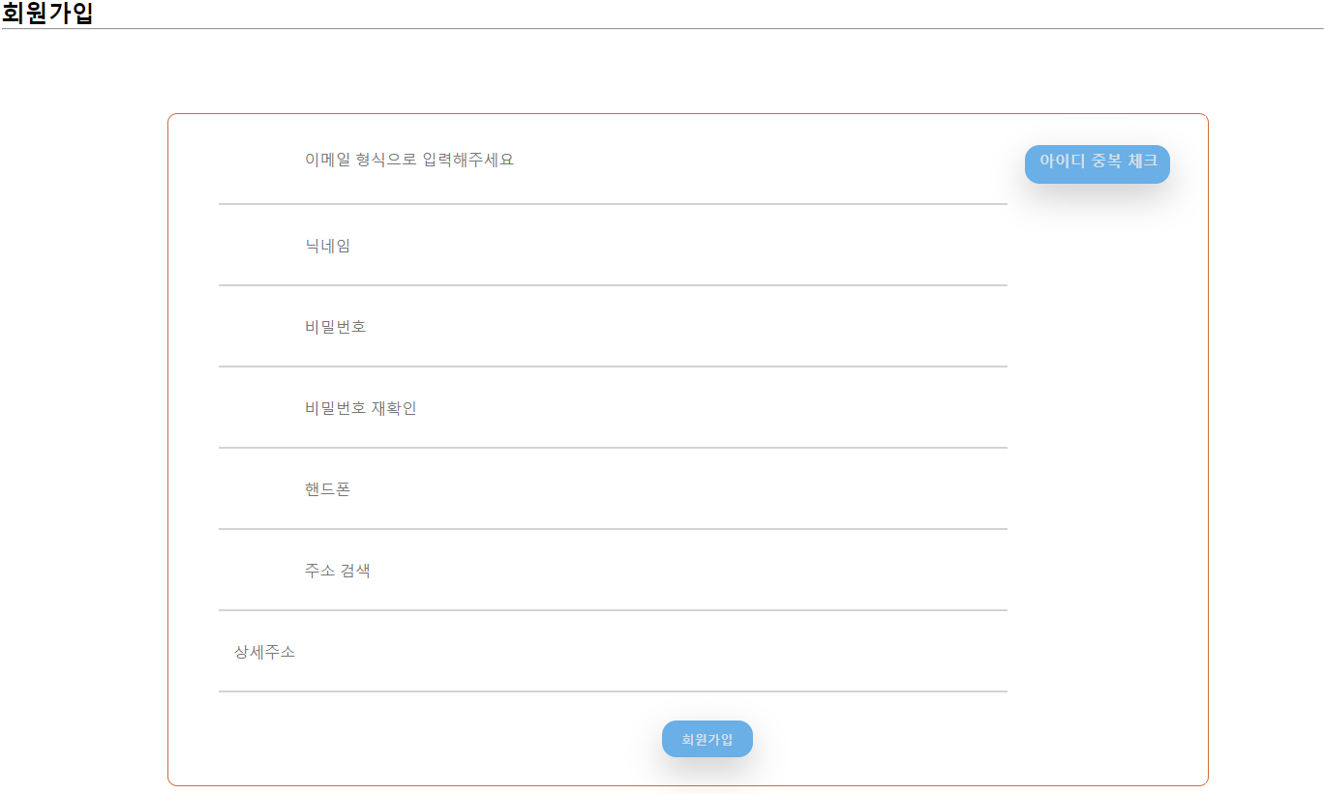
■ 프로젝트 개요
▶ 3-1 시연

Slide 8
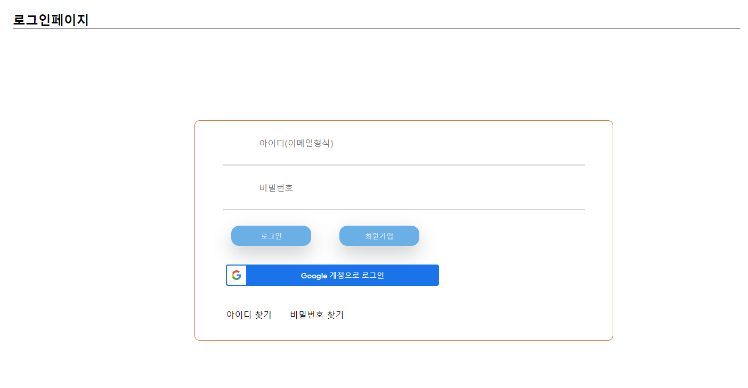
■ 프로젝트 개요
▶ 3-1 시연

Slide 9
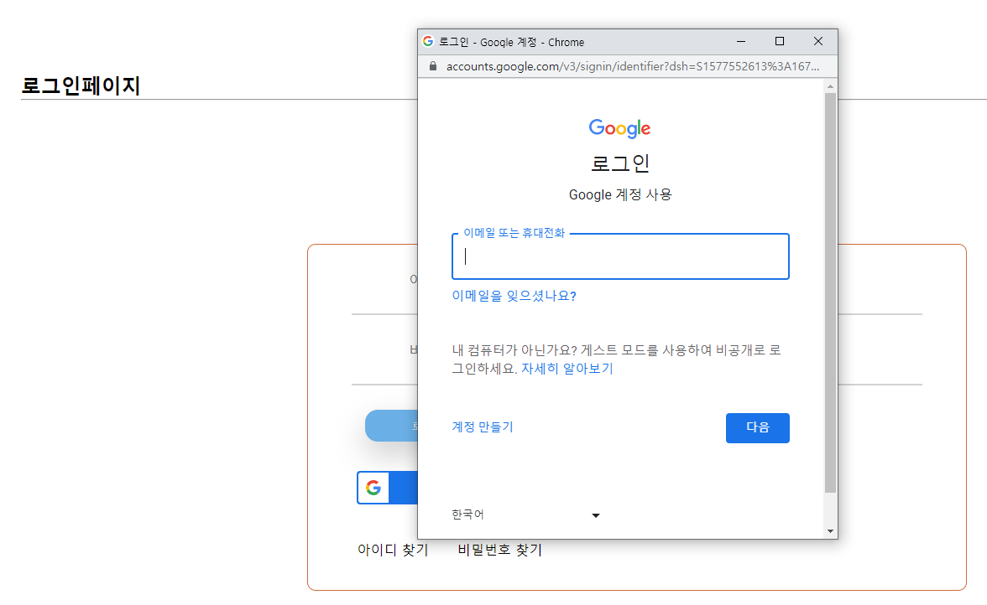
■ 프로젝트 개요
▶ 3-1 시연

Slide 10
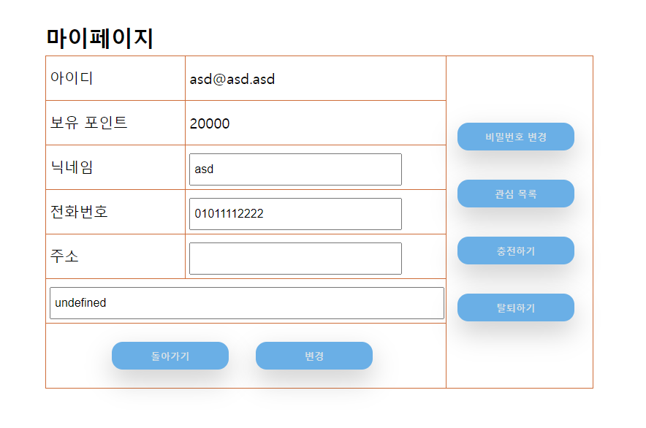
■ 프로젝트 개요
▶ 3-1 시연

Slide 11
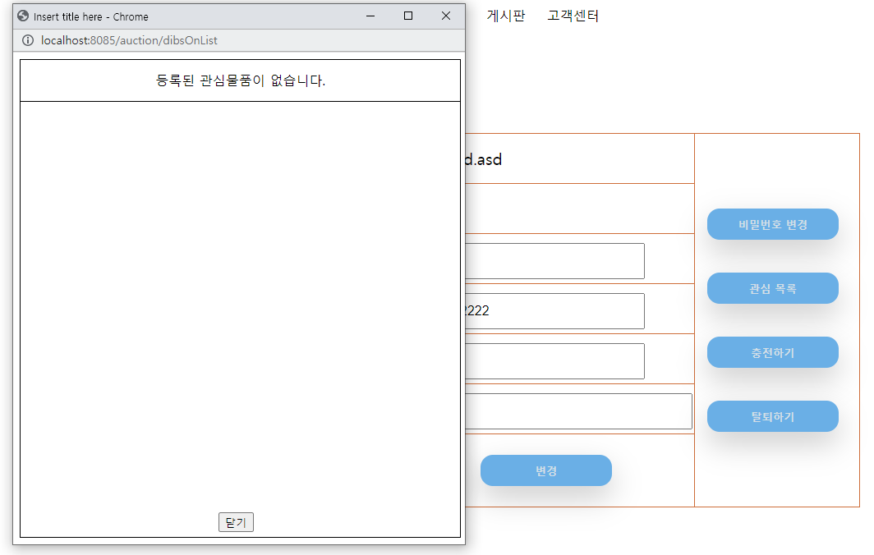
■ 프로젝트 개요
▶ 3-1 시연

Slide 12
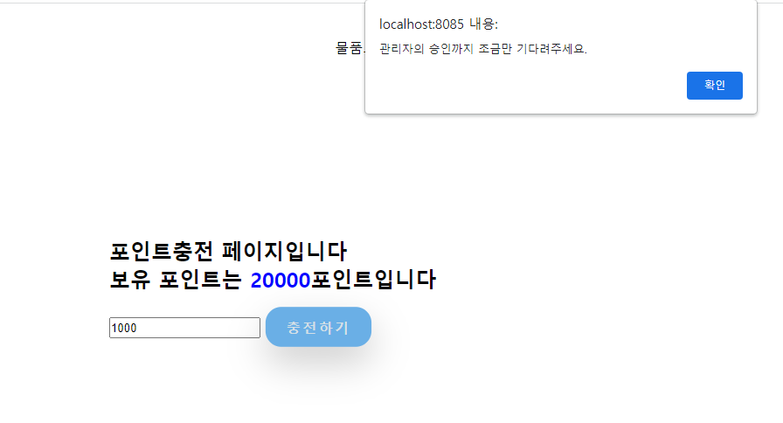
■ 프로젝트 개요
▶ 3-1 시연

Slide 13
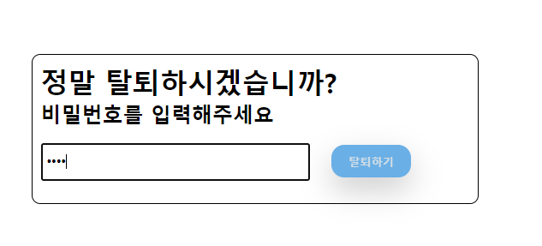
■ 프로젝트 개요
▶ 3-1 시연

Slide 14
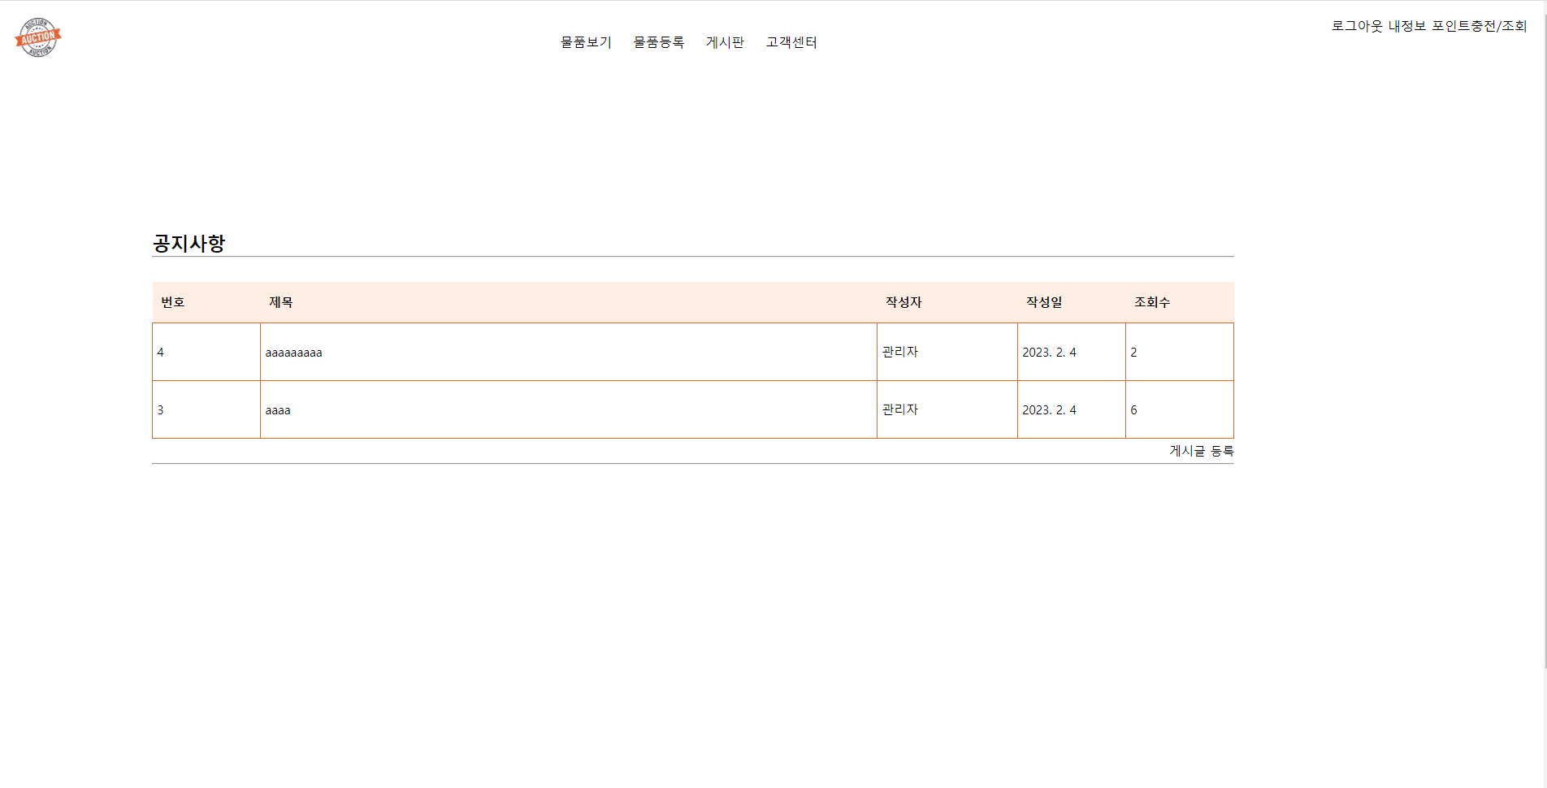
■ 프로젝트 개요
▶ 3-1 시연

Slide 15
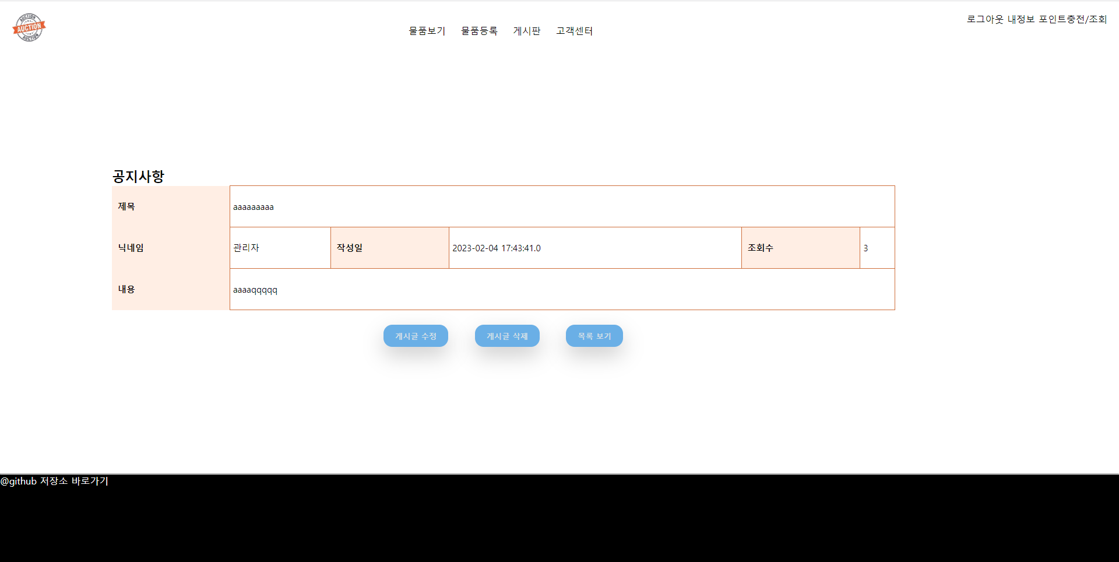
■ 프로젝트 개요
▶ 3-1 시연

Slide 16
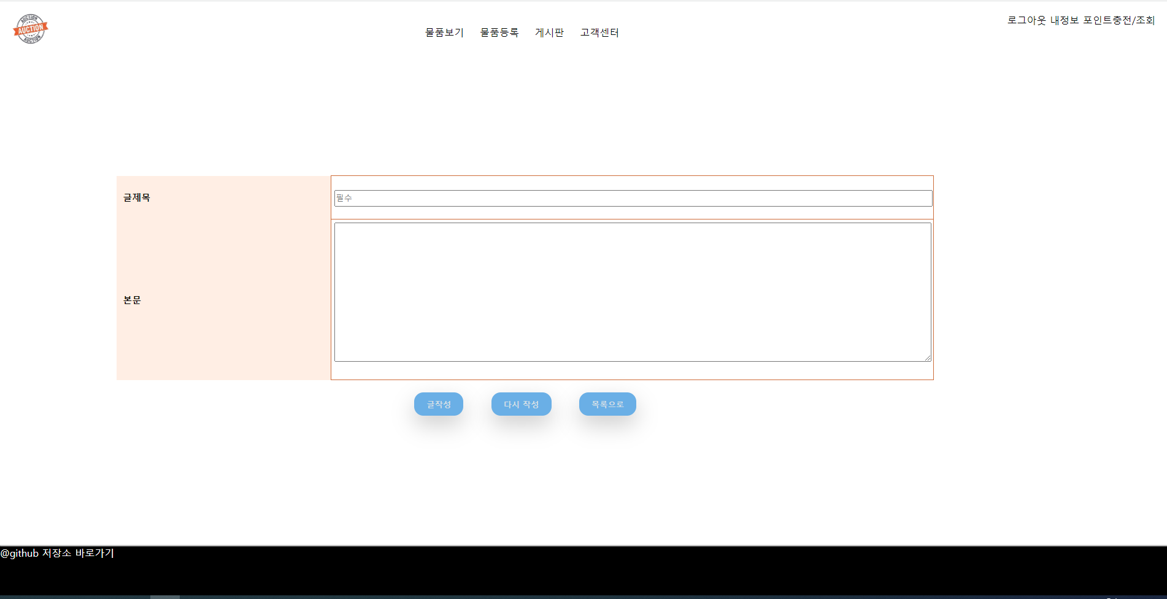
■ 프로젝트 개요
▶ 3-1 시연

Slide 17
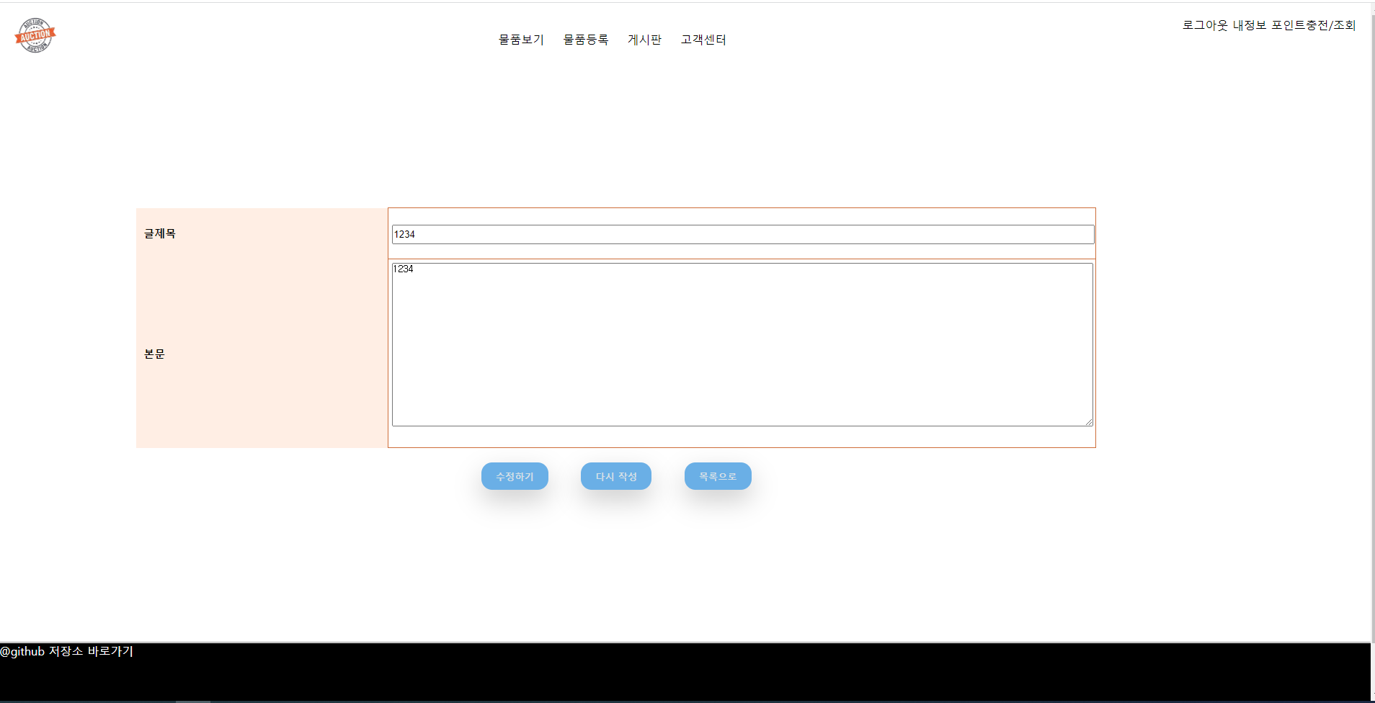
■ 프로젝트 개요
▶ 3-1 시연

Slide 18
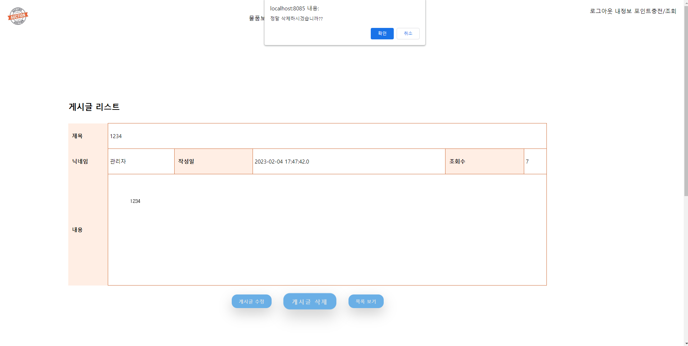
■ 프로젝트 개요
▶ 3-1 시연

Slide 19
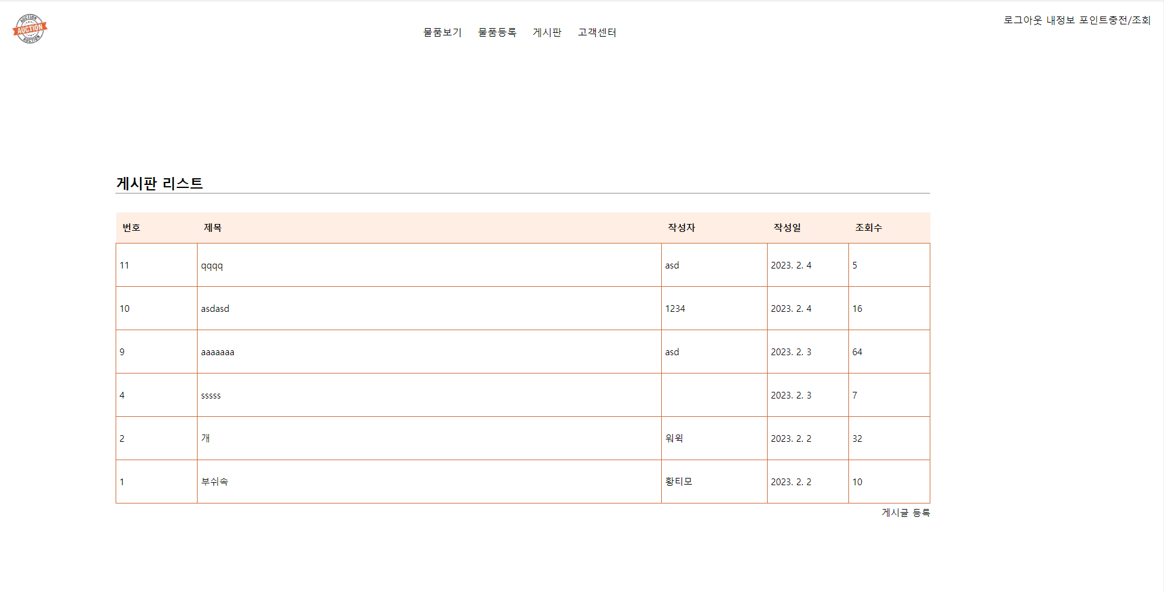
■ 프로젝트 개요
▶ 3-1 시연

Slide 20

■ 프로젝트 개요
▶ 3-1 시연

Slide 21
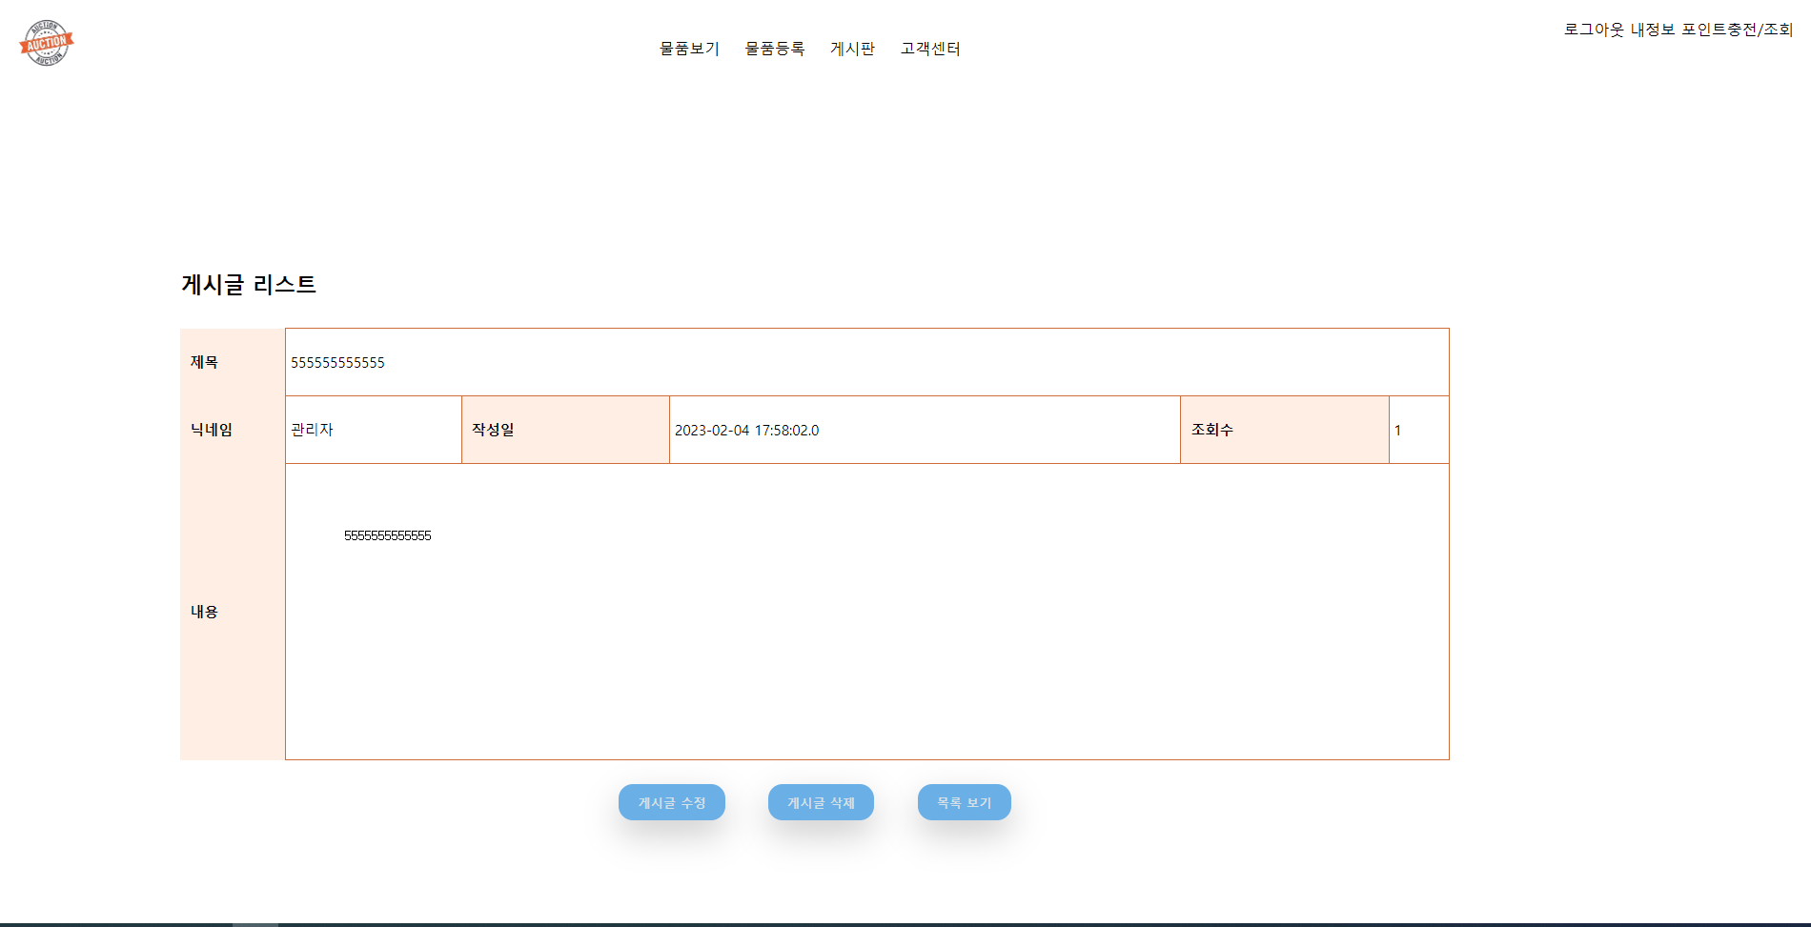
■ 프로젝트 개요
▶ 3-1 시연

Slide 22
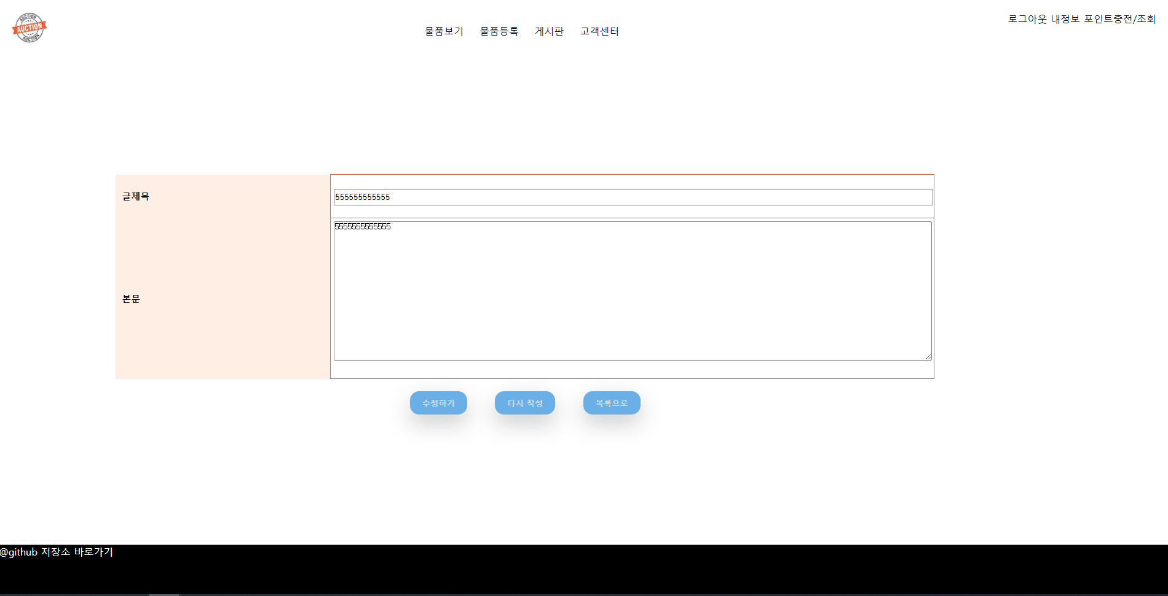
■ 프로젝트 개요
▶ 3-1 시연

Slide 23

■ 프로젝트 개요
▶ 3-1 시연

Slide 24
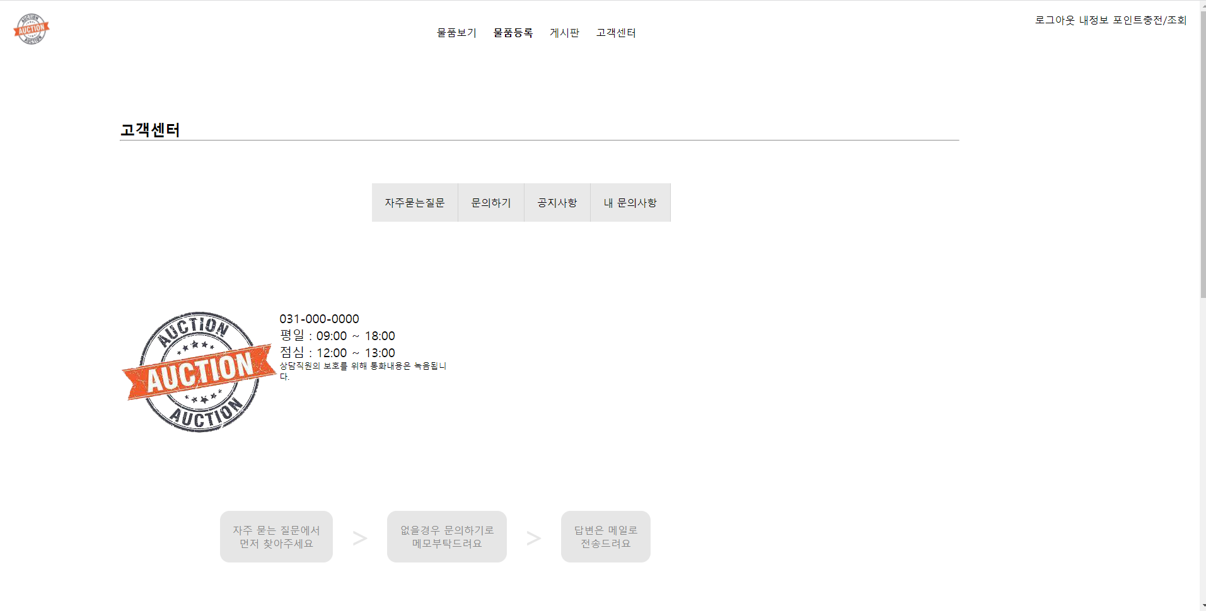
■ 프로젝트 개요
▶ 3-1 시연

Slide 25
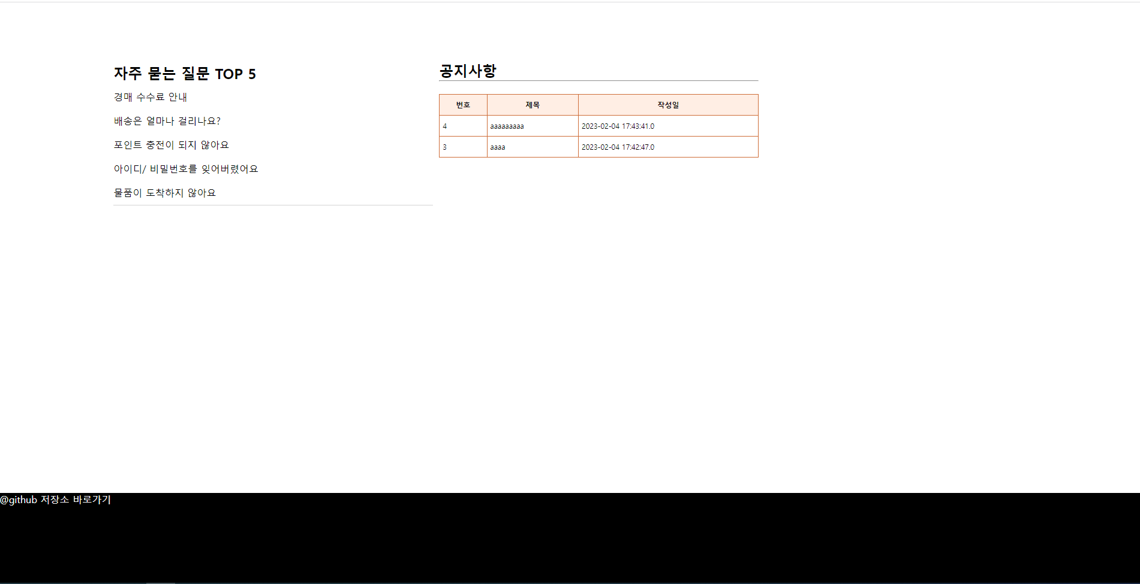
■ 프로젝트 개요
▶ 3-1 시연

Slide 26
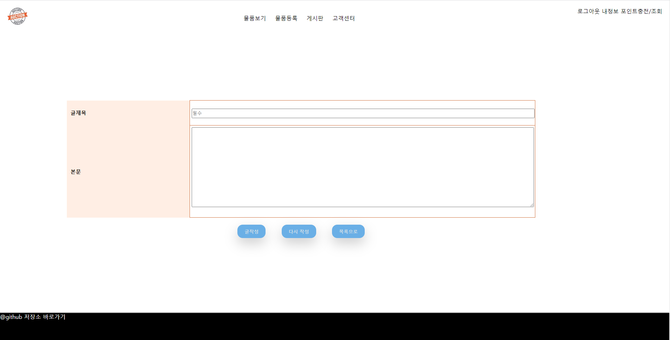
■ 프로젝트 개요
▶ 3-1 시연

Slide 27
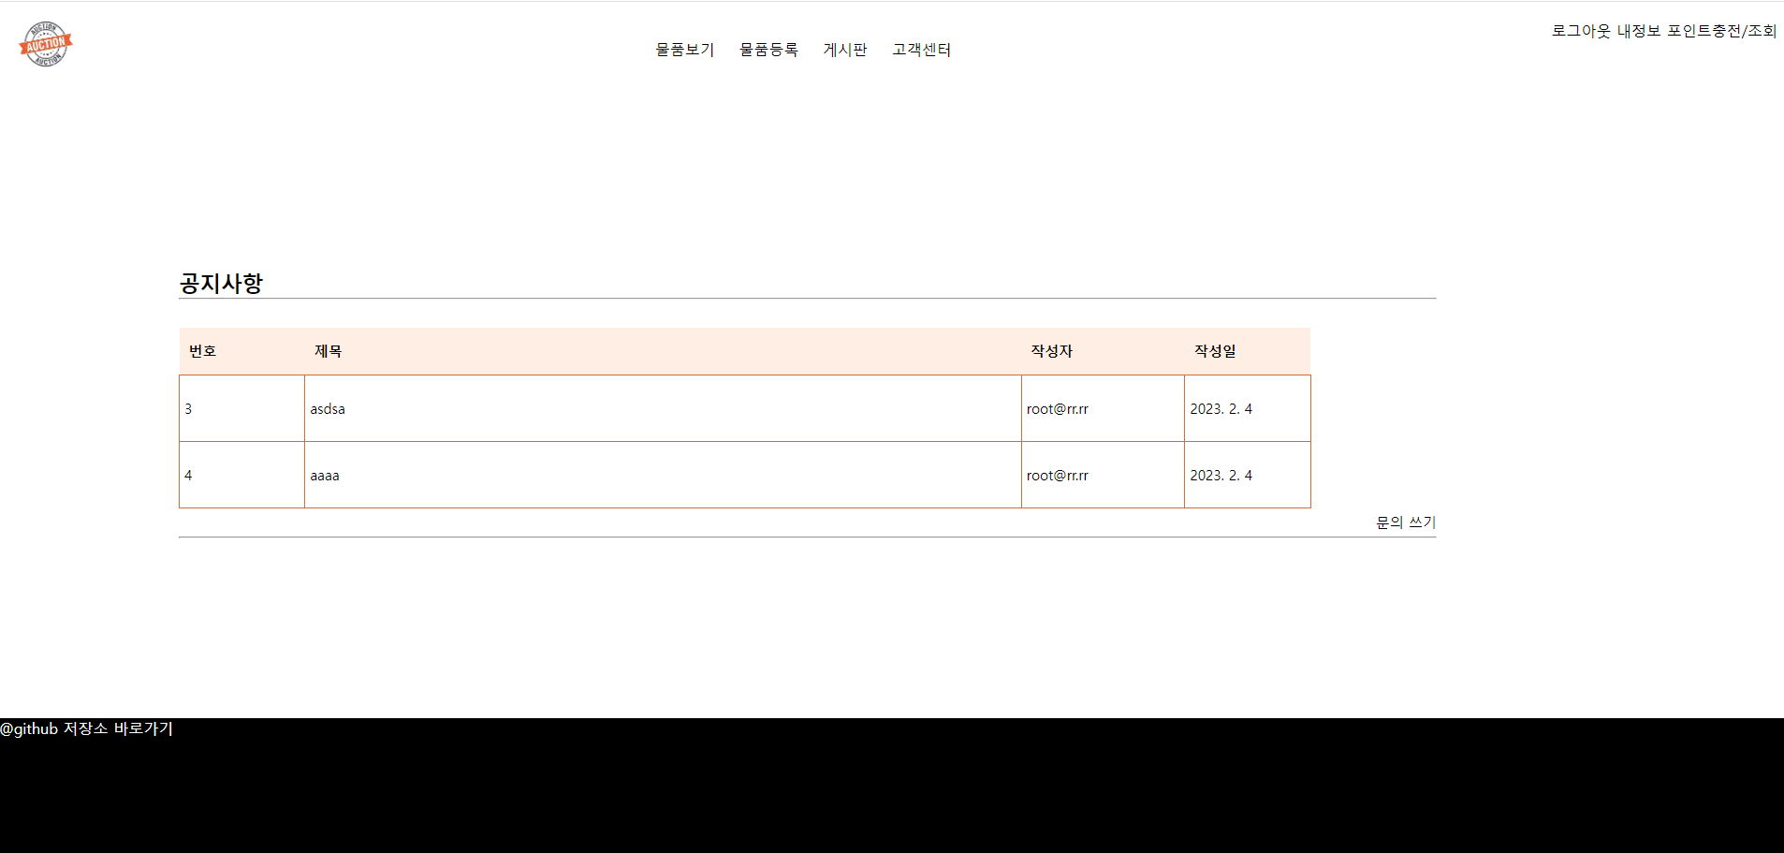
■ 프로젝트 개요
▶ 3-1 시연

Slide 28
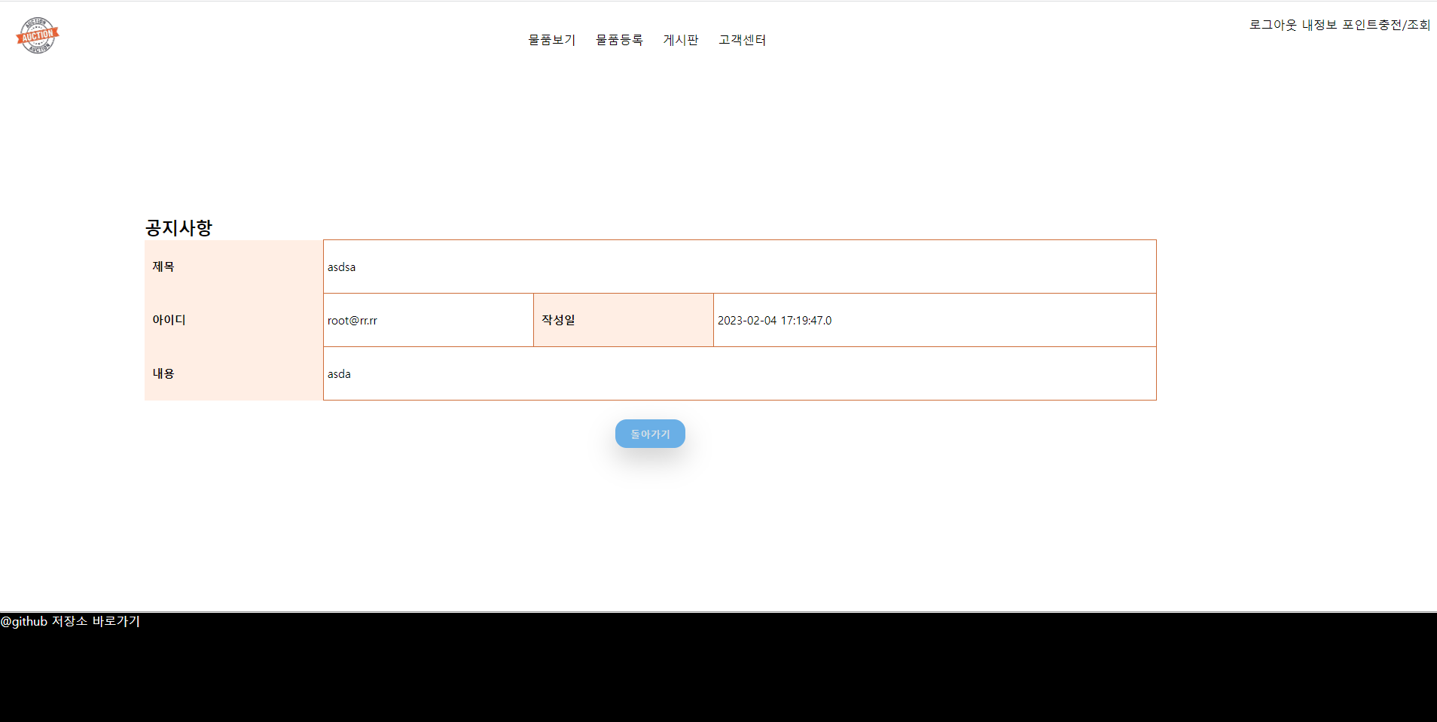
■ 프로젝트 개요
▶ 3-1 시연

Slide 29
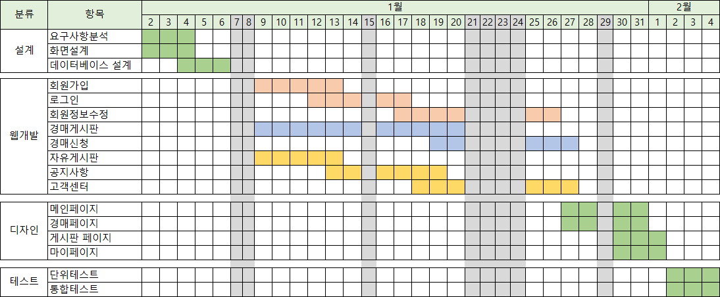
■ 프로젝트 개요
▶ 4-1 개발일정

Slide 30




■ 프로젝트 개요
▶ 4-2 개발환경

Slide 31
■ 프로젝트 개요
▶ 4-3 마치며
좋은 팀원과 함께 웹개발을 하며 다양한 경험을 하였고
미처 생각하지 못한 부분에도 더 다양한 편의기능이 있다는것을 깨달았습니다.

